Slide 1
Nargilhane u Sarajevu
Merisa Šubo, 881/II-K

Slide 2
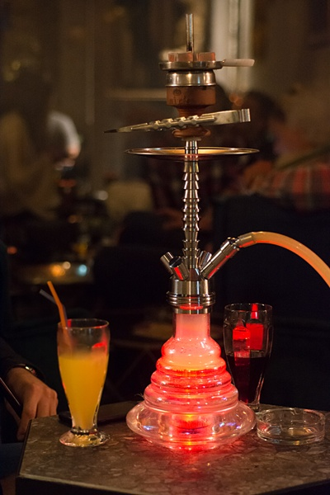
Nargila?
Instrument koji se koristi za
isparavanje i pušenje
aromatiziranog duhana čija
para ili dim prolazi kroz posudu
s vodom prije udisanja.
Perzijska riječ narghile-kokos;
U našu zemlju nargilu su
donijele Osmanlije tokom osvajanja.

Slide 3
Šta sadrže okusi za nargilu?

Slide 4
“Smjesa za nargilu, u svom sastavu ima meda 37%, glicerina 33%, prirodnih prehrambenih okusa 7% i duhana 23%, iz navedenog se jasno da zaključiti da smjesa za nargilu nema 100% procenat duhana te da ne pripada kategoriji rezanog duhana i samim tim ni duhanskog proizvoda, smjesa za nargilu je duhanski derivat. Bitno je da nema katrana (0%), koji je najgori, koji ubija, izaziva kancer i slično.”
Udruženje vlasnika nargila barova i ljubitelja nargile

Slide 5
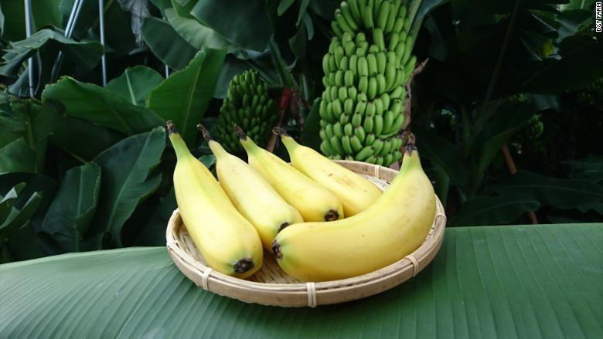
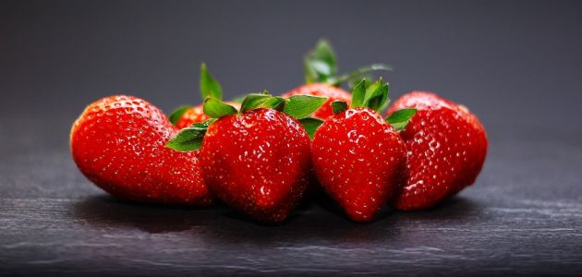
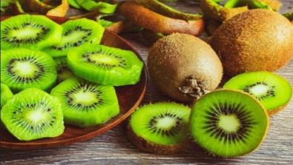
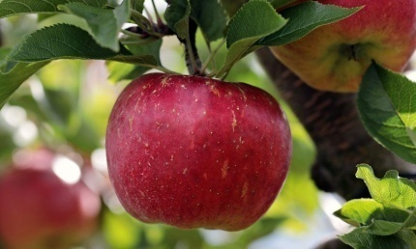
Za pušenje nargile je bitno koristiti posebne vrste duhana od kojih je najbolji iranski tamni duhan.
Te vrste duhana nikad nisu suhe, već su obavezno pomiješane s medom ili melasom i aromama različitog suhog voća – jabuke, jagode, kivija, banane, ananasa i slično.
Također, vrlo često se koriste i mnoge druge arome poput čokolade, kafe itd.

Slide 6
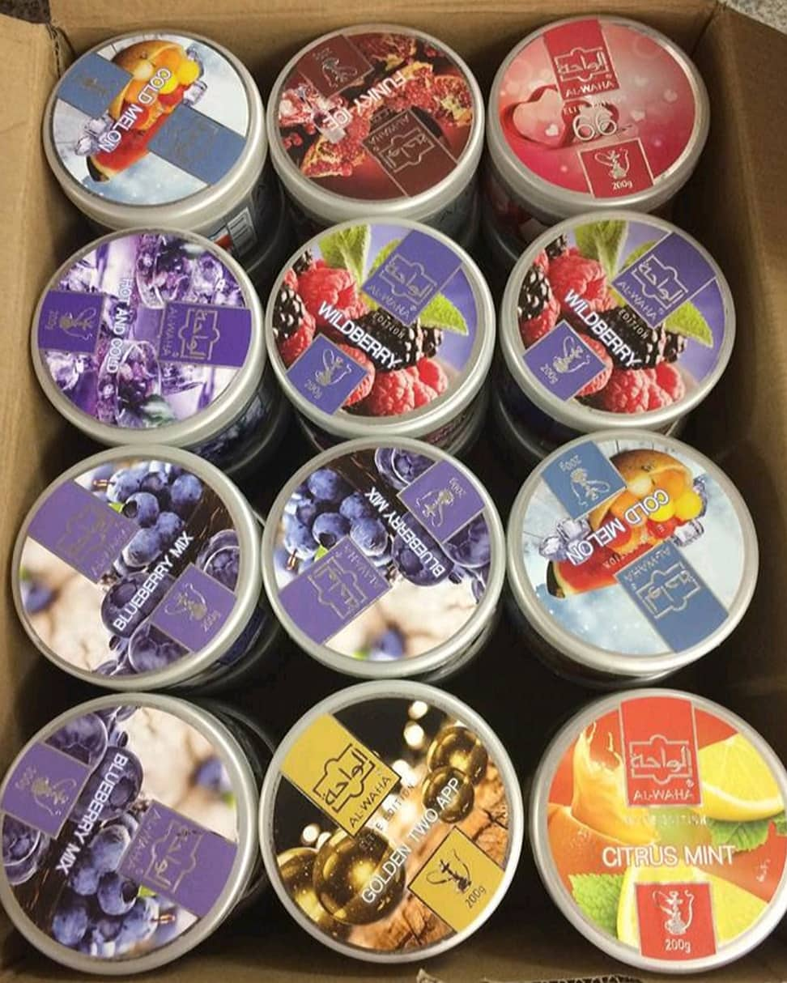
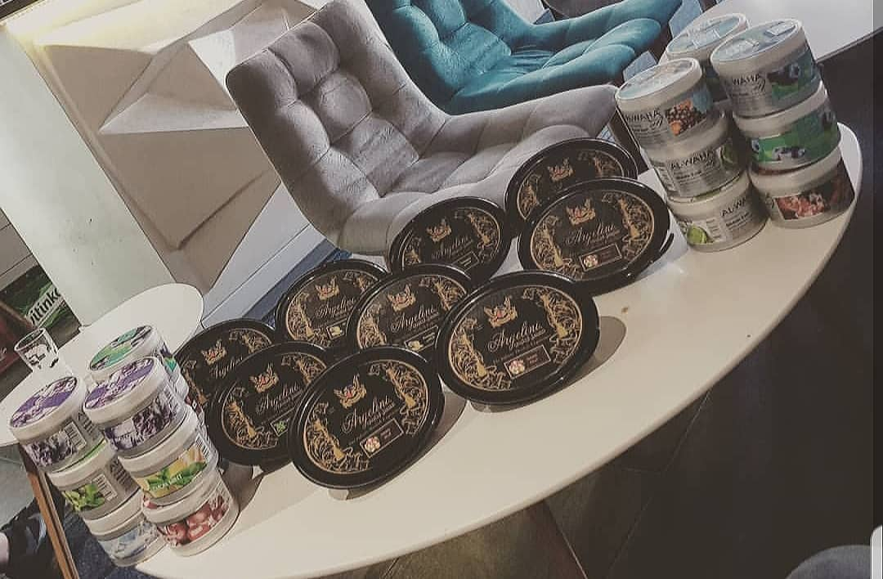
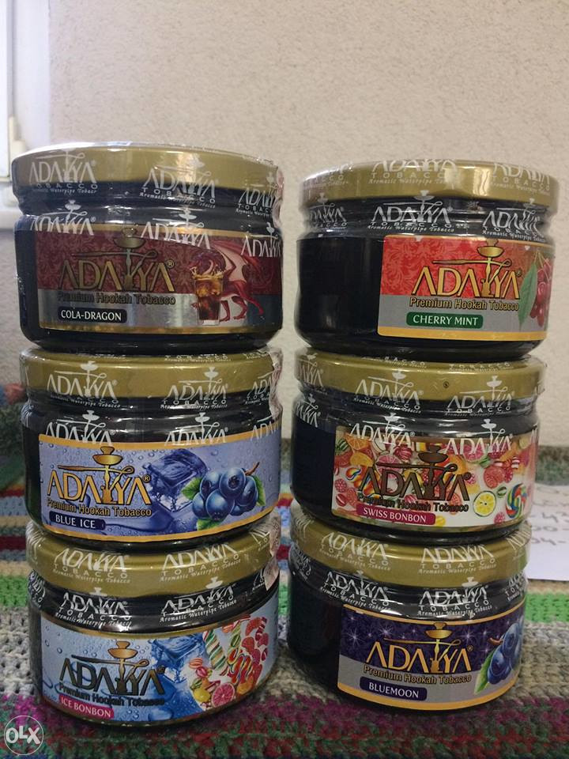
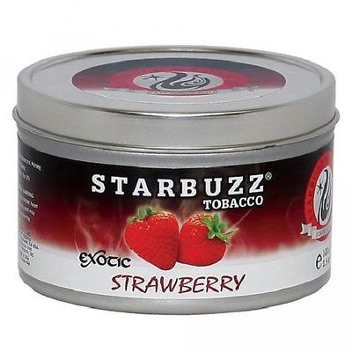
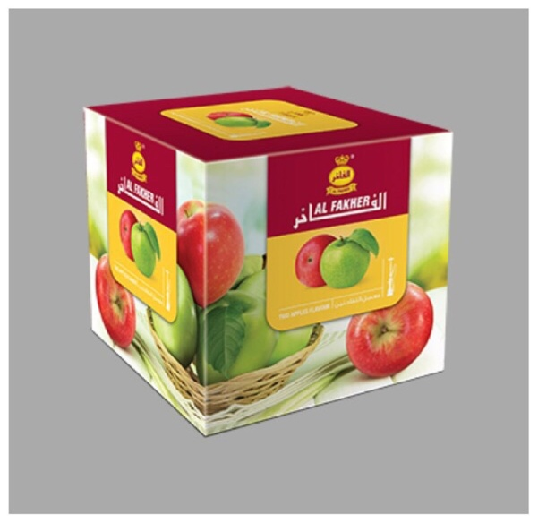
Vrste okusa

Slide 10
Nargilhana = biznis?
Preko 100 nargilhana u Kantonu Sarajevo
Usluga nargile isplativ posao
Duhan iz Dubaija predstavljen kao najbolji
Maloljetnicima zabranjeno konzumiranje nargile

Slide 12
Zabraniti zakonom nargile ili ne?
„U Nacrtu zakona nargile su izjednačene sa cigaretama i elektronskim cigaretama. Uzimajući u obzir da je nargila jednako štetna kao i same cigarete, još pogotovo da ih puši mnogo maloljetnika, te da to uopće nije regulirano zakonom mi ćemo i dalje nastojati da nargila bude regulisana i ovim zakonom, odnosno da bude zabranjena.“ (PROI)

Slide 13
"Današnja Javna rasprava je u potpunosti pokazala nekorektnost te način funkcionisanja i nametanje isključivosti nedovoljno informisanih ljudi koji su sačinili Nacrt zakona o ograničenoj upotrebi duhana i duhanskih proizvoda. U svim zemljama Evropske unije u kojima je na snazi ovakav zakon i u kojima je zabranjena konzumacija duhanskih proizvoda na javnim mjestima, nargila, kao osnovni proizvod nargila barova, nije zabranjena i nargila barovi nesmetano posluju pod određenim uslovima koji su propisale te zemlje.”

Slide 14
"Mislim da je dosta bolje držati nargilu nego alkohol, ja još nisam vidio u nargila baru da je bio neki problem. Pozitivno je i to što nargilhane zapošljavaju više od 500 ljudi...“
“Bolje i šiša nego cigare ili alkohol.”

Slide 15
Da li je nargila štetna po zdravlje?
Svjetska zdravstvena organizacija je objavila da nargila djeluje štetno na organizam.
Dugoročne posljedice po zdravlje konzumacijom nargile predstavljaju: karcinom pluća i oštećenja sluzokože usta, karcinom usne duplje, jednjaka, želuca, bolesti srca i krvnih sudova i sl.

Slide 16
Obraćaju li ljudi dovoljno pažnje na higijenu tokom konzumiranja nargile?
Kantonalna uprava za inspekcijske poslove - pregled objekata u kojima se konzumira nargila;
U 15 objekata koji su nudili ovu uslugu dokazano je da radnici nisu imali adekvatne aparate za čišćenje nargila.
Rizik od prenošenja tuberkuloze i hepatitisa;

Slide 17
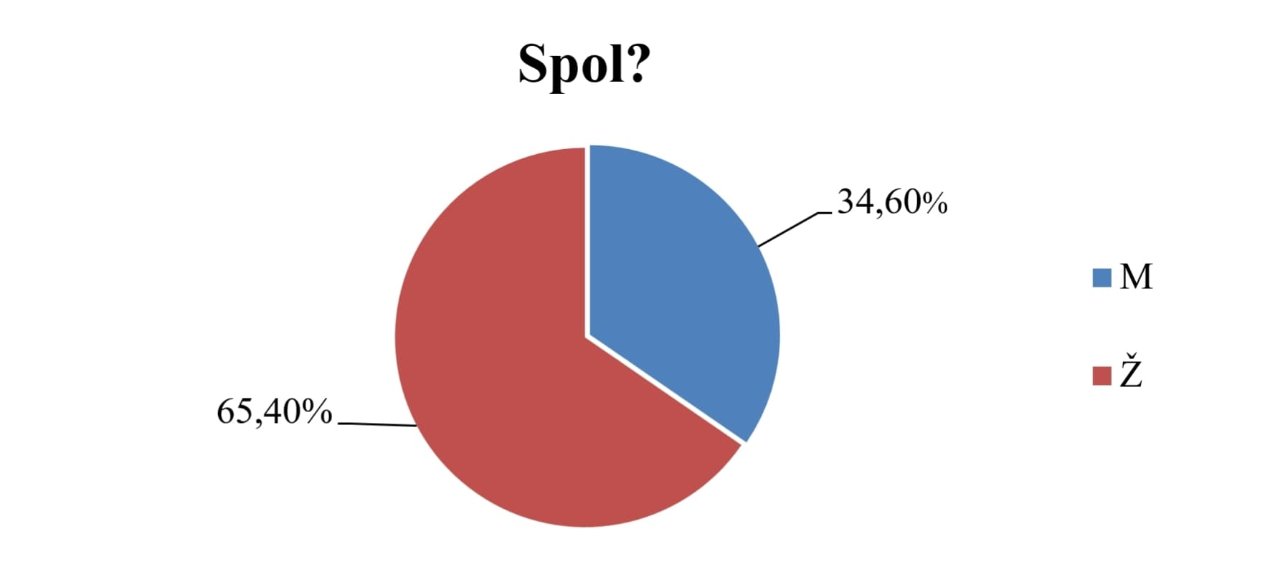
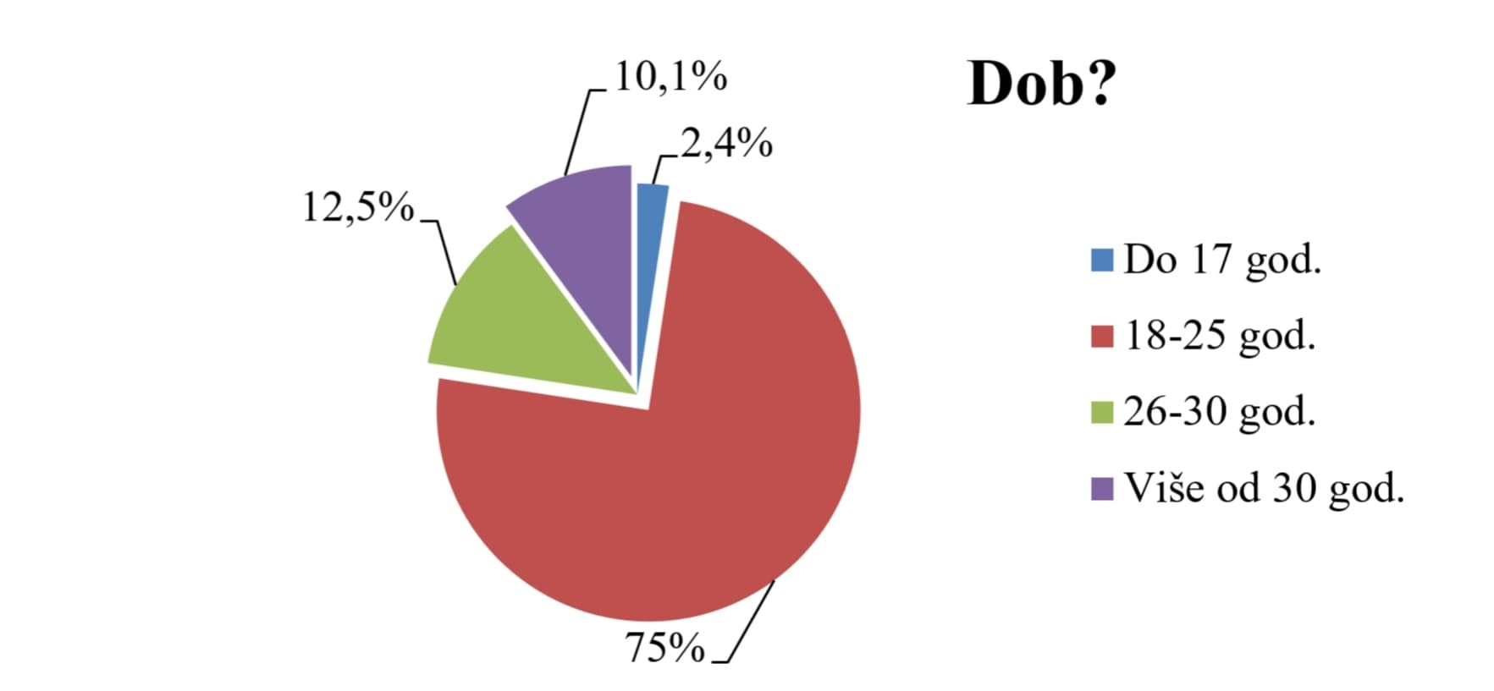
Rezultati ankete

Slide 18
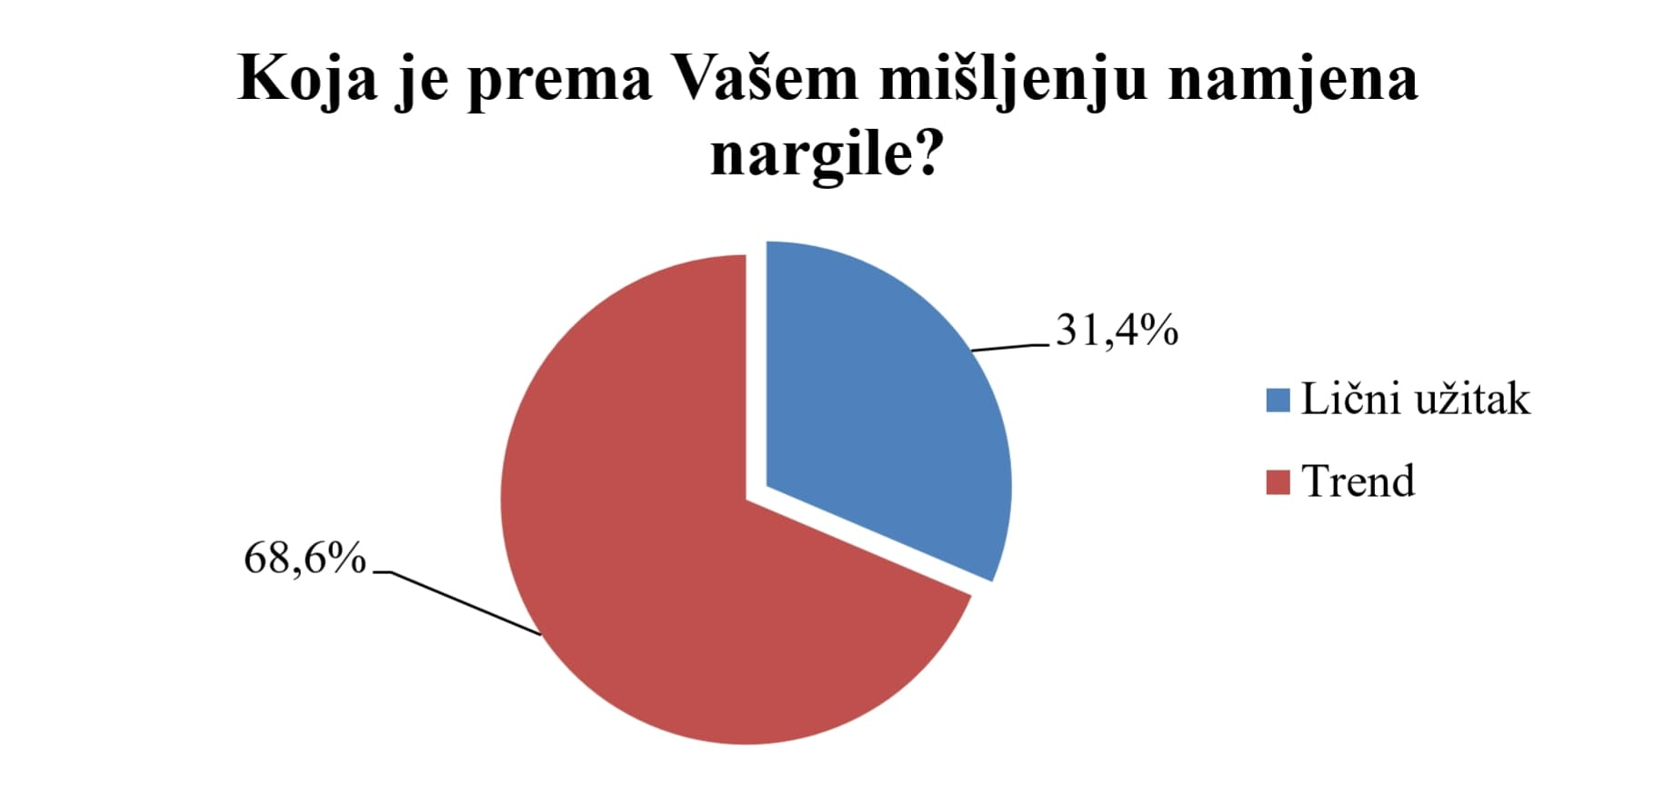

Slide 19
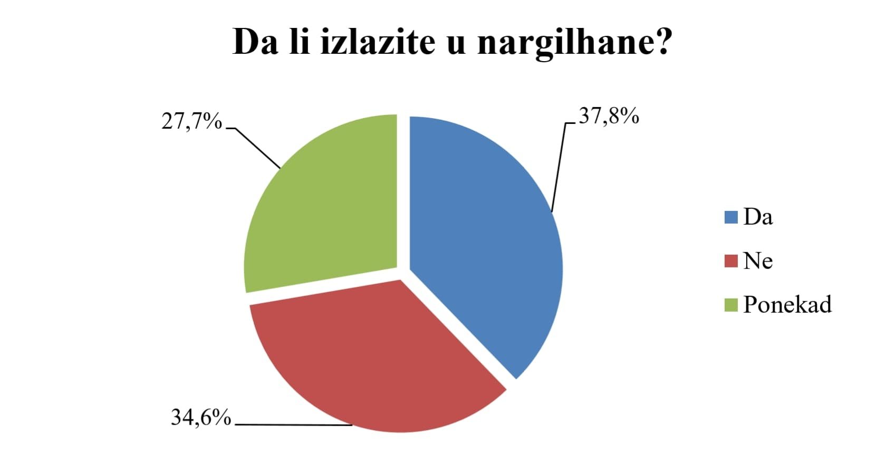

Slide 20
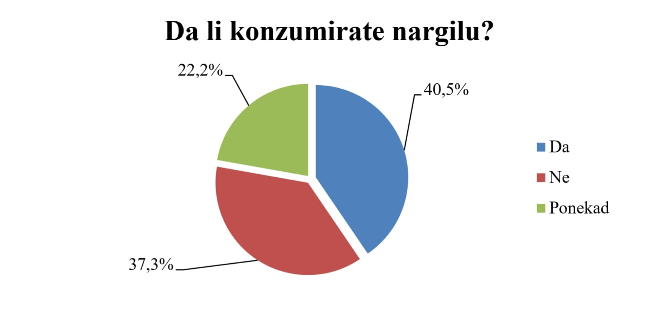

Slide 21
“Ne bih otišao iz BiH, tamo je nargila 50 dolara i ne možeš je svaki dan pušiti, kod nas možeš”

Slide 22
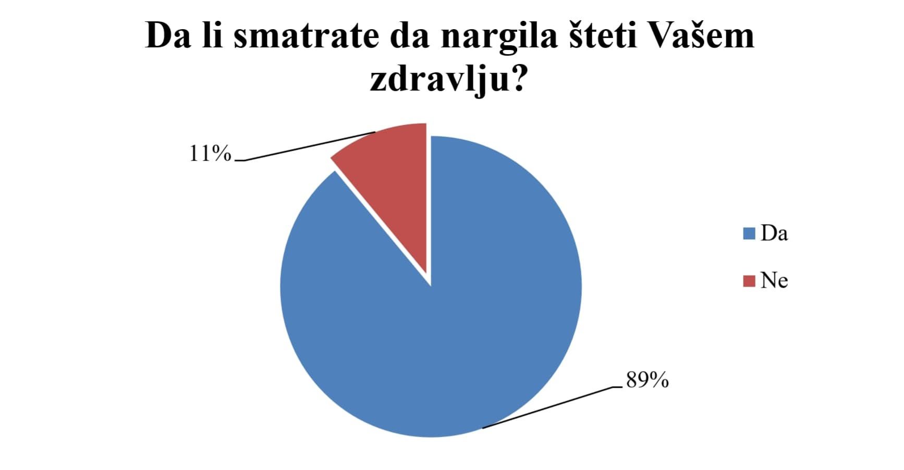

Slide 24
